Slide 1
Государственное бюджетное образовательное учреждение Центр образования «Школа здоровья» № 2005 Воспитательная система 2 «Д»
Учитель: Артамонова Галина Владимировна

Slide 2
ЦЕЛИ И ЗАДАЧИ НА 2011/12 УЧЕБНЫЙ ГОД
ЦЕЛЬ ВОСПИТАТЕЛЬНОЙ СИСТЕМЫ:
помочь ученикам стать дружными, воспитанными, умными.
Такую цель выбрали сами ученики на одном из классных часов, затем поддержали родители на занятии родительского университета.
ЗАДАЧИ:
1. Способствовать воспитанию трудолюбивой и любознательной личности ребенка, знающего историю и традиции своего края и уважающего живущих рядом людей.
2. Помогать сплочению коллектива.
3. Воспитывать у детей патриотические чувства гражданина России.
4. Формировать культуру здоровья, физическое развитие и совершенствование.
5. Способствовать повышению роли ученического самоуправления в планировании, организации, анализе жизнедеятельности в классе.

Slide 3
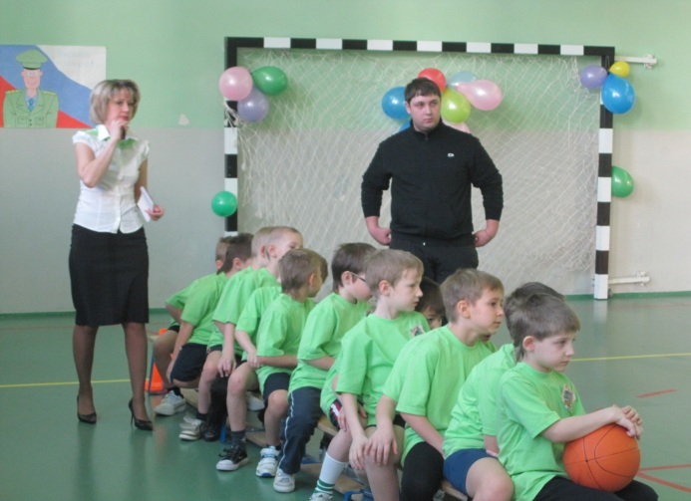
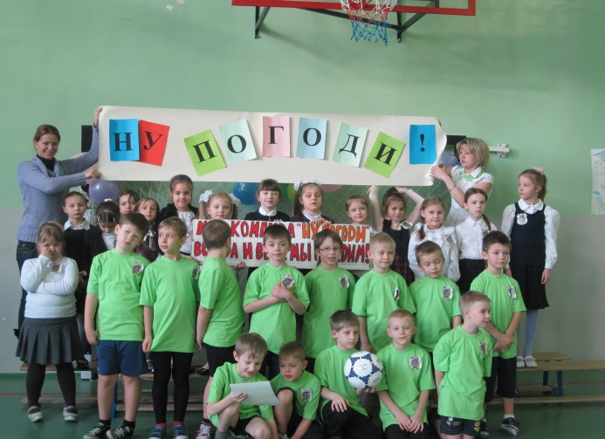
Открытые внеклассные мероприятия
ВЕСЁЛЫЕ СТАРТЫ

Slide 4
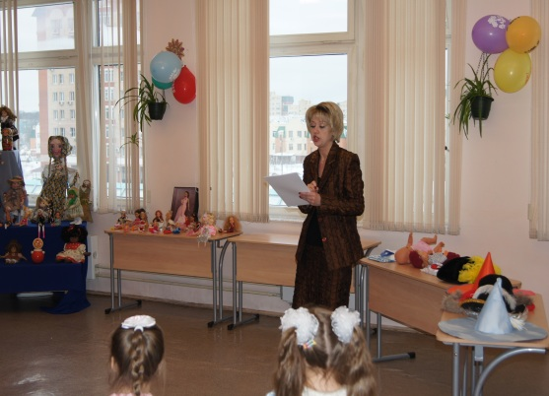
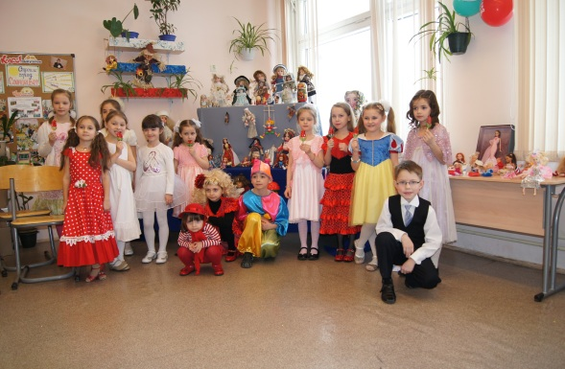
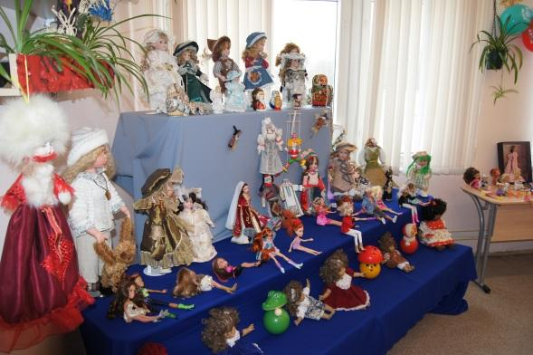
Открытые внеклассные мероприятия
История кукол

Slide 5
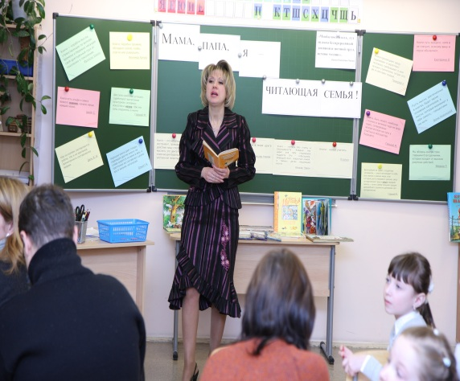
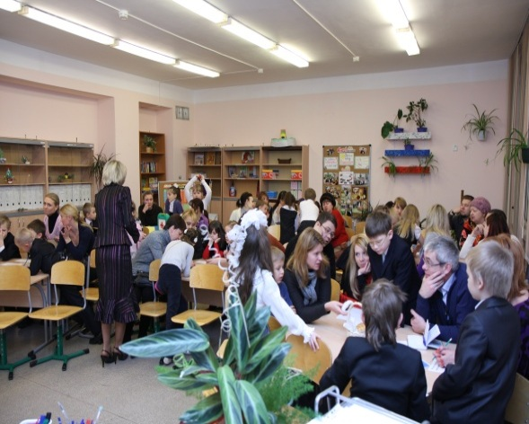
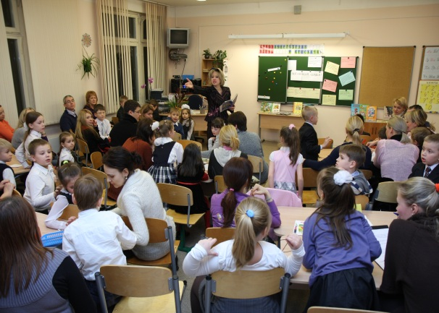
Открытые внеклассные мероприятия
МАМА, ПАПА, Я – ЧИТАЮЩАЯ СЕМЬЯ

Slide 6
Внеклассные мероприятия
Фабрика ёлочных игрушек г. Клин
Театр «Уголок дедушка Дурова»
Театр кукол
им. С. В. Образцова

Slide 7
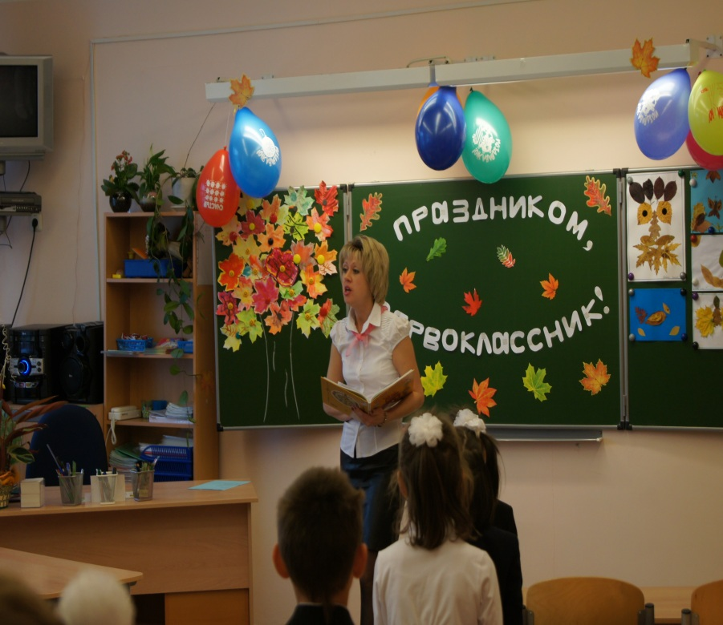
Учительство – не труд, а отреченье
Умение всего себя отдать,
Уйти на долгий подвиг и мученье,
И в этом видеть свет и благодать.
Учительство – когда в глазах холодных
Зажжётся понимания заря,
И ты поймёшь: старался не бесплодно
И знания разбрасывал не зря…

